Slide 1
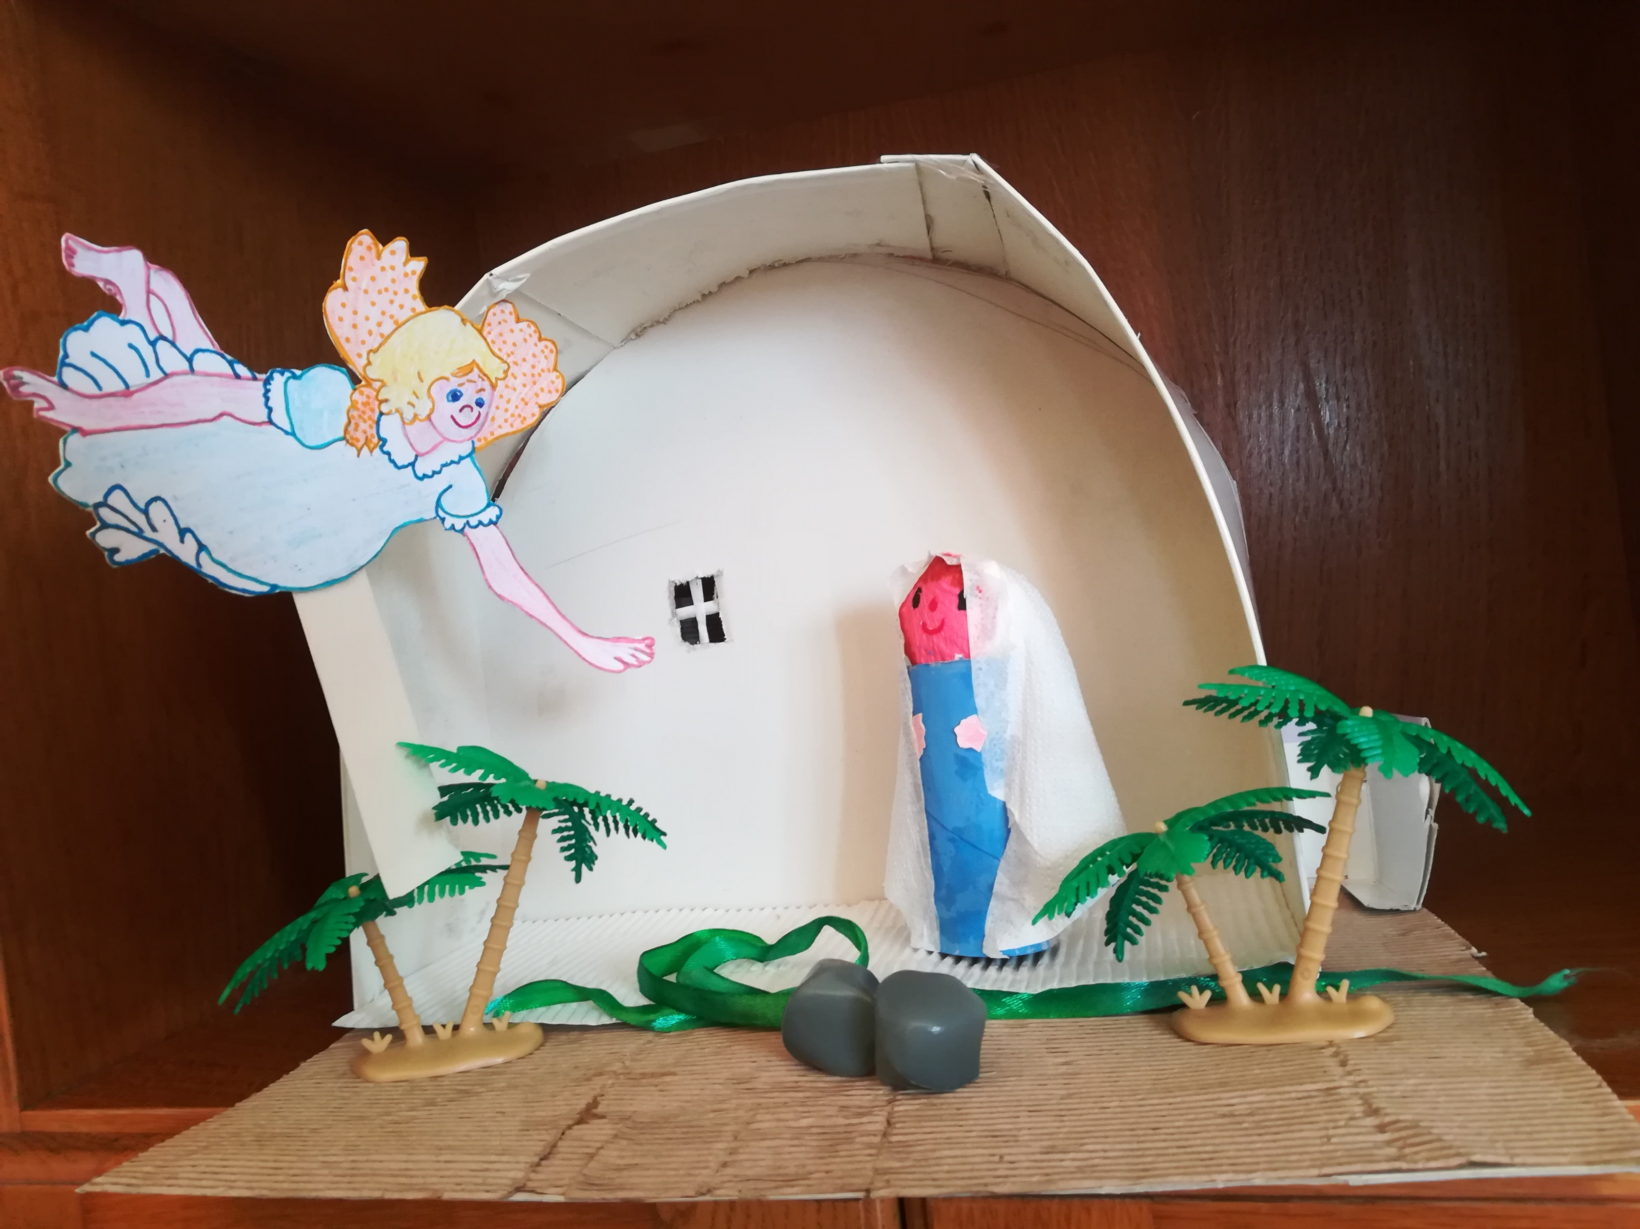

Religione Cattolica bimbi 3, 4 e 5 anni
insegnante Fornaro Elisa
LA BELLA NOTIZIA
Clicca qui

Slide 2
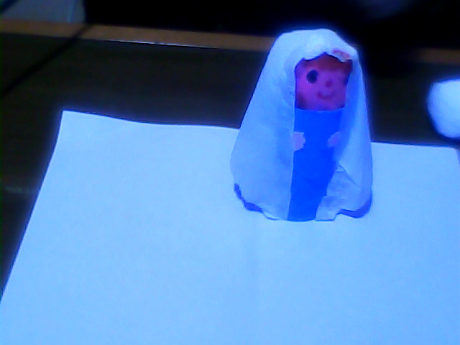
Guarda e ascolta il video

